Slide 1
实施方案
主讲：学员旅 参谋长

Slide 2
“遛马工程”是驴子是马拉出来溜溜，不但要考出成绩、更要考出作风、考出干劲、考出风格、考出比、学、赶、帮、超的氛围来，考出争先创优来，考出荣誉、考出责任、考出人品、考出道德，考出我们内在的动力，考出我们军人般的素养来。为此，我们提出了考核工作的总体目标。
（一）人人参与、逐人考核。（二）公开公正、全程管控。
（三）成绩公示，接受监督。（四）评优依据，入档保存。

Slide 3
1
行动内容
——突出军事素质养成
2
行动原则
——荣誉原则 自塑原则 人人都是主考官、被考者
3
行动方法与标准
——8个专题课后实操训练内容 考核办法 评分标准
4
行动结果效用
——荣誉学生评比

Slide 4
1
行动内容
整体行动内容的指导解读！

Slide 5
行动内容
总体要求
为了贯彻落实学校荣誉制度和实行准军事化管理的需要，面向全体学生开设《军人素养》课程，该课程以中国人民解放军的光辉形象为标杆，主要培养学生的综合素质能力和养成良好的行为作风，为未来创业型人才的培养奠定坚实的基础。

Slide 6
行动原则
2
行动原则

Slide 7
1
荣誉原则
荣誉总纲由校训、硅湖“十条成功之道”、硅湖“二十条校规”、一条准则和一句誓言构成。其中，校训是灵魂，“十条成功之道”是核心，“二十条校规”是内容，一条准则是目标，一句誓言是承诺和决心表达。荣誉总纲赋予了新的时代精神，具有硅湖的时代特质，相互融合又各有侧重，共同构筑起硅湖的荣誉殿堂。

Slide 8
1
荣誉原则
荣誉殿堂
十条成功之道
二十条校规
一条行动
准则
校训
一句誓言
一句誓言

Slide 9
1、校训：
责任、荣誉。校训是硅湖的精神和旗帜，是荣誉总纲的灵魂。
2、十条成功之道：
（1）忠诚；（2）责任；（3）荣誉；（4）服从；（5）团队；（6）意志；（7）尊重；（8）勇气；（9）热忱；（10）竞争。
“十条成功之道”是核心和统揽，贯彻人才培养的全过程；是努力营造积极健康向上的人才成长激励机制；是构建以提升学生综合素质能力为核心的各种荣誉制度的根本遵循。

Slide 10
3、二十条校规：
（1）理想至上 （2）荣誉至上 （3）敬业为魂 （4）团队制胜 （5）尽职尽责 （6）看齐意识
（7）受人欢迎 （8）善于合作 （9）只有第一 （10）勇于创新 （11）全力以赴 （12）永不放弃
（13）自动自发 （14）立即行动 （15）没有任何借口（16）无条件执行（17）没有不可能
（18）细节决定成败（19）火一般的精神（20）不断提升自己。
“二十条校规”是荣誉总纲的具体内容；是全面实行准军事化管理的依据；是致力于营造高效、顺畅、融洽的教学秩序；是构建以提升学生综合素质能力为核心的各种荣誉制度的有力支撑。

Slide 11
4、行为规范：“四要、四不”
要担当，不推卸；
要诚信，不欺骗；
要刻苦，不懒惰；
要守纪，不违规。
行为规范，是荣誉总纲的目标，是每一个硅湖人平时自觉践行荣誉总纲的具体行为规范。
5、“一句誓言”：
“作为硅湖一员，我以我的荣誉起誓，自觉遵守学校的所有规定，决不违背荣誉总纲要求，也不允许其他人违反制度和要求，否则，甘愿接受批评或处罚”。
此誓言是每一个硅湖人对维护荣誉的庄重承诺和决心表达。

Slide 12
2
自塑原则
“荣誉、责任”这两个神圣的名词庄重地提醒着我们每一位硅湖人：
我们应该成为怎样的人
可能成为怎样的人
一定成为怎样的人

Slide 13
3
人人都是主考官： 要做到公正、公平、公开。
学校的教职员工都是主考官，因为我们的考核涉及到学生在校生活的方方面面，从课程考核到综合素质，是全覆盖，零死角，所以每位教职员工都是主考官。
根据学校有关制度的规定，综合评定考核工作分工如下：课程考试，主考官主要是授课老师，综合素质考核，主考官主要是教官和辅导员，还包括学生骨干和全体学生自己。
4
人人都是被考者： 要做到自觉、自律、自省、自发、自信

Slide 14
行动原则
3
行动办法和标准

Slide 15
3.1
专题一：绝对忠诚
1、集中授课
参加上课的学生，只要遵守课堂纪律，认真听讲，不打瞌睡，均得1分。
2、课后实训实操
一年级满分2分，二、三年级满分3分。完成指定书目的阅读,一年级写出读后感,二年级进行5分钟演讲，三年级写思想汇报（2次）。
军人忠诚于党、忠诚于国家、忠诚于人民、忠诚于事业的坚定信仰以及全力以赴、理想至上的优良作风。采取集中授课和支部评议的办法进行，满分为5分，最低分为0分。
3、支部考核
由学员营党支部组织，分优秀、良好、合格三个等次，分别计2分、1.5分、1分，其中优秀等次不超过25%。
4、扣分
受到行政或党内警告、严重警告处分的在学年成绩上分别减1分、2分，受到行政记过或留校察看处分的减3分。

Slide 16
3.2
专题二：崇尚荣誉
军人的荣誉、责任和荣誉至上、敬业为魂、尽职尽责的高尚品格。采取集中授课和民主测评的办法进行，满分为5分，最低分0分。
1
集中授课
2
课后实训实操
3
集体荣誉加分
4
公益活动
参加上课的学生，只要遵守课堂纪律，认真听讲，不打瞌睡，均得1分
一年级满分2分，二年级满分3分。完成指定书目的阅读,写出读后感。成绩按优秀、良好、合格评定等级，其中优秀率不超过25%。
主要是学校明确的奖励项目和各院、学员旅以上实施的表彰项目。宿舍、排、学员连、学员营获得国家级、省部级、校级、院级（学员旅）、学员团集体荣誉，所属学生每人分别加2分、1.5分、1.2分、0.8分、0.5分
（一、二年级作为荣誉学生评比入选必备条件，三年级作为记分项目满分5分）。参加2次以上校内外公益性实践活动才有资格参评荣誉学生三等奖（三年级记3分）；参加3次以上校内外公益性实践活动才有资格参评荣誉学生二等奖（三年级记4分）；参加5次以上校内外公益性实践活动才有资格参评荣誉学生一等奖（三年级记5分）

Slide 17
3.3
专题三：团队精神
军队的团队、尊重和看齐意识、受人欢迎、细节决定成败、团队制胜、善于合作的精神。尊重、真诚是团队的前提，“人人为我，我为人人”是团队精神的特质，“相互信任、相互协作、相互鼓励、相互弥补”是团队力量的源泉。采取集中授课、民主测评和学员营党支部评定的办法进行，满分为5分。
实操办法
集中授课。参加上课的学生，只要遵守课堂纪律，认真听讲，不打瞌睡，均得1分。
建立先进学员排、连、营等荣誉团队评选机制，影响团队建设的学生甘愿受到处罚。具体处罚措施见《学生影响团队荣誉甘愿受罚措施》。
一年级2.5分，二、三年级3.5分。一年级考队列组织指挥；二年级以学生连骨干的身份或车 间主任的身份完成一次50人以上人员参加的活动组织方案；三年级考核由支部和实习单位共同考核。
学生干部（加分，满分1.5分）。

Slide 18
3.4
专题四：只有第一
军人的勇气、竞争和勇于创新、勇于担当、勇猛顽强、没有不可能的拼搏奋斗精神。
实操训练
集中授课
创新项目加分
创新项目设置
2学时
1分
学员旅报校领导审批
科学、文化
管理特长4类
加分目录见《学生创新学分目录》
《学生创新学分目录》以外的创新实践项目，经认定后，并报校领导批准予以增加。

Slide 19
3.5
专题五：绝对服从：军人的立场坚定、誓死服从和无条件执行、没有任何借口的服从天职
1、集中授课
参加上课的学生，只要遵守课堂纪律，认真听讲，不打瞌睡，均得1分。
2、量化考核
以《学员旅军事素养量化考核实施细则》为依据。
一、二年级主要考核课堂学习、仪容仪表、请销假、内务卫生等。
三年级由支部和实习单位共同考核
3、监督机制
量化考核结果公示。如对公示成绩有异议，可向学员营党支部书面申请复议；如对复议结果仍有异议，可逐级向上级继续申请复议，最终裁定机构为学员旅党委。

Slide 20
3.6
专题六：乐于奉献
军人的满腔热忱、团结友善、牺牲自己、全力以赴、不留后路的勇敢无畏的奉献精神。
1
集中授课
参加上课的学生，只要遵守课堂纪律，认真听讲，不打瞌睡，均得1分。
2
学会太极拳
一、二年级以连为单位进行集体考核，考核等级分为优秀、良好、合格。
3
三年级考核
三年级由支部和实习单位共同考核。

Slide 21
3.7
专题七：满腔热忱
军人坚强的意志品德和努力做到最好、不断提升自己、火一般的精神、勇敢的献身精神、乐观向上的风貌。
1
集中授课
参加上课的学生，只要遵守课堂纪律，认真听讲，不打瞌睡，均得1分。
2
体能考核
一、二年级体能训练考核成绩为当学期学员旅统一组织的考核各科目成绩的算数平均值。相关科目成绩依据《日常训练与考核标准（试行）》换算，三年级由支部和实习单位共同考核。
3
代表学院参加市（含）以上级别运动会、体育竞赛，获奖学生，当学期该科目考核可免考，成绩按满分计。

Slide 22
3.8
专题八：坚定目标
军人的正直、正义和立即行动、自动自发的高效的执行力。
集中授课
表彰加分
参加上课的学生，只要遵守课堂纪律，认真听讲，不打瞌睡，均得1分。
按照《个人表彰奖励计分目录表》进行累计加分

Slide 23
4
行动结果效用
荣誉学生评比依据

Slide 24
荣誉制度 是荣誉总纲基础上制定的一整套制度，是对荣誉总纲各项要求的具体化，涉及学生生活的方方面面。主要包括《硅湖职业技术学院学生综合评定办法》、排名制度、点子制度等。
1、《评定办法》。此办法是荣誉制度的核心制度，“十条成功之道”和“二十条校规”的要求和内容，融合分解为“课程考核”和“综合素质考核”，其中综合素质考核包括“绝对忠诚、崇尚荣誉、团队精神、只有第一、绝对服从、乐于奉献、满腔热忱、坚定目标”等8个部分，考核结果以百分制予以公示，排序在本年级本专业前30%的评定登记为A级，后10%的为C级，其余为B级，评定等级进入学生档案。
2、“排名制度”。此制度，是按年级、按专业，对学生实行综合评定排序，每年评定一次，排序结果公示、公开；这是鞭策后进，激励先进，营造积极竞争，不断超越自我的重要手段，也是“荣誉学生”和“荣誉毕业学生”评比的依据。

Slide 25
3、“点子制度”。 此制度，实际上是记录学生个人成长过程中的污点，是对学生进行纪律的约束和惩处。本着“全员发动、全员参与、全员监督”原则，全院教职员工和全体学生都是“点子制度”的参与者，上下联动，相互督促。“点子”记录、处理和公示，其结果直接影响到《评定办法》中相关项目的得分，影响学生的综合评定和排名。

Slide 26
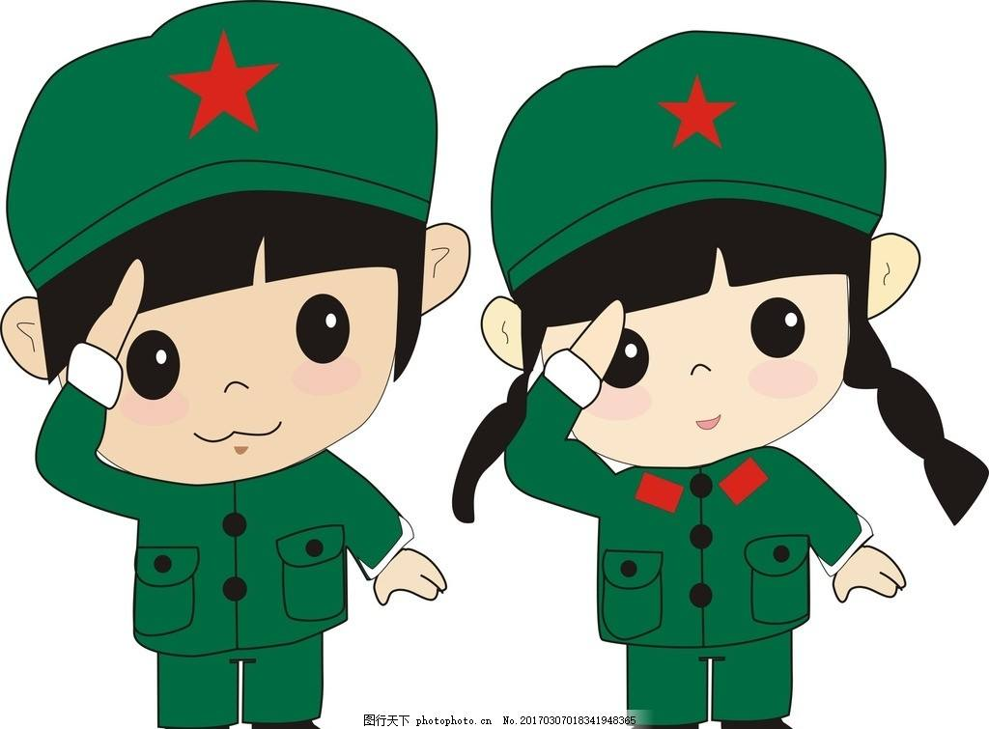
荣誉奖励
1、奖励分“综合奖励”和“单项奖励”两项
综合奖励，是指依据排名制度产生的“荣誉学生”和“荣誉毕业生”，其余奖励均是单项奖励。单项奖励区分“创新能力奖励”和“个人表彰奖励”，按照《评定办法》相关项目要求进行。
2、荣誉奖励
荣誉奖励，是综合奖励，是学院实施的最高级别的奖励。分为“荣誉学生”和“荣誉毕业生”两类。“荣誉学生”分为三个等级，由低到高为：三等、二等、一等，分别控制在本年级本专业人数的15%、10%、5%以内。“荣誉毕业生”不分等级，全校毕业生中统一衡量评选，控制在毕业生总数的1%以内。

Slide 27
“荣誉毕业生”条件与标准。
符合下列条件之一有资格申请荣誉毕业生。
1、三年中，获得荣誉学生二等二次，其余一次不低于三等。
2、三年中，获得荣誉学生一等一次，其余二次不低于三等。
3、三年中，获得荣誉学生一等二次，其余一次不低于三等，优先评定为荣誉毕业学生。
4、三年中，获得荣誉学生一等三次，直接评定为“荣誉毕业学生”。
在三年就读期间，出现下列情况之一的学生，取消“荣誉毕业生”的申请资格。
（1）未取得毕业证书者。
（2）受到学院纪律处分者。
（3）有违反学术诚信或道德规范行为者。
（4）其它。
奖励标准：
1、荣誉学生三等奖：硅湖之星三等奖章、证书和奖学金。
2、荣誉学生二等奖：硅湖之星二等奖章、证书和奖学金。
3、荣誉学生一等奖：硅湖之星一等奖章、证书和奖学金，邀请家长参加颁奖仪式。
4、荣誉毕业生：“硅湖之光”荣誉奖座一尊、荣誉证书和奖学金。邀请家长参加毕业典礼，上院史荣誉墙。
四比三演示，普屏设计，贴合实际
ADD YOUR NAME

Slide 28
相关配套与附加荣誉。
（1）荣誉等级高的学生在学校的一切活动中享受优先。
（2）荣誉等级低的学生应当向荣誉等级高的学生行礼。
（3）学生校内参加活动时，在不明确学生干部的情况下，由荣誉等级高的学生负责，其他同学应当自觉听从荣誉等级高的同学的号令。
（4）荣誉学生一等奖获得者：
可入住荣誉宿舍（2人间）；
可择优任命担任连级学生教官（指导员）；
可随校领导参加对外交流活动；
可以参加学校组织的假期游学活动；
可得到更多外出的机会；
可申请选修本专业以外或更高层次的课程等。
（5）荣誉学生二等奖获得者：可择优任命担任排级学生教官。
（6）荣誉毕业学生：优先推荐到校企联合办学的企业就职或留校任职。

Slide 29
荣誉学生评审委员会
3、 评审程序：
（1）本人申请；
（2）营、团、旅“评定组”逐级评审、推荐；
（3）校“评审委”评审、公示；
（4）学校发文表彰，开表彰大会，颁发奖章（杯）、证书及奖学金等。
1、校设立“荣誉学生评审委员会”。由一名主管副校长任主任，学工处、团委、政治处、保卫处、后勤处等部门、各学院、学员旅有关负责同志、学生代表等任委员。委员会下设评审办公室，办公室设在学工处，具体负责学生评审工作。级高的学生在学校的一切活动中享受优先。
3
1
2
2、营、团、旅分别成立“荣誉评定组。评定组成员由学生组成，经过民主选举产生，组长分别由所在营、团、旅军事教官担任。

Slide 30
5
组 织 保 障
必要措施和注意事项

Slide 31
1、全校教职员工要熟悉学校荣誉制度，特别是要深刻理解荣誉总纲的基本要求，自觉践行“十条成功之道”和“二十条校规”的内涵和要义，严格遵守《硅湖职业技术学院准军事化管理实施细则（试行）》，在教学过程中积极推行准军事化管理

Slide 32
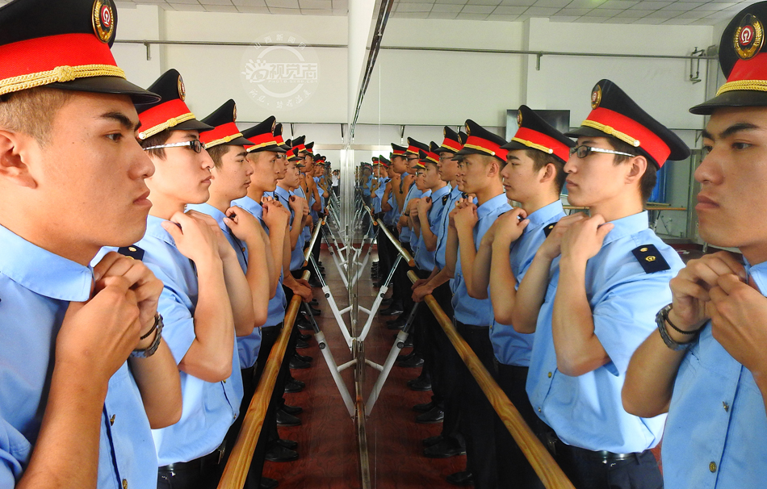
2、全校教职员工要积极转变观念，将思想统一到以荣誉制度为核心的人才培养体系中来，没有局外人，都是责任者，为人师表，率先垂范，主动担负起学校荣誉制度建设和准军事化管理的重要责任。
3、全校教职员工要重新梳理和谋划人才培养各方面的工作，将荣誉制度建设和准军事化管理要求落实到人才培养的制度中、过程中，制度上墙，步调一致，全校一盘棋，方向明确，旗帜鲜明。

Slide 33
几点寄语：
1、所有的考核其真正的效用，是让自己成长成熟！
2、1%的错误造成100%的失败，避免无谓和低级错误！
3、注重细节，让平庸到杰出的天堑变通途！
4、态度决定一切，自己决定自己的态度！
5、失败只是暂时停止成功，成功青睐“屡战屡败”的人！
6、说谎是最大的罪恶！
7、谦虚是一种力量！
8、方法也是一种能力！
9、巧借外力获胜！
10、向竞争对手学习！
讲述完毕 感谢！

